Slide 1
VIDEOCASTEN SORKUNTZAN IKAS-ESTILOA ETA MOTIBAZIOA GOI MAILAKO IKASKETETAN
JUAN ABASOLO
LOREA UNAMUNO
AINTZANE ETXEBARRIA
ARIANE ENSUNZA

Slide 2
IKAS-ESTILOAK, MOTIBAZIOA ETA KOOPERAZIOA ERRONKETAN OINARRITUTAKO IKASKUNTZARA/IRAKASKUNTZARA BIDEAN
Aintzanek osatu behar dau

Slide 3
VIDEOCASTAK HEZKUNTZA
Aintzanek osatu behar dau

Slide 4
AHOZKO HIZKUNTZA LANTZEKO VIDEOCASTAK
Aintzanek osatu behar dau

Slide 5
VIDEOCASTAK ETA ERRONKETAN OINARRITUTAKO IKASKUNTZA KOOPERATIBOA
Aintzanek osatu behar dau

Slide 6
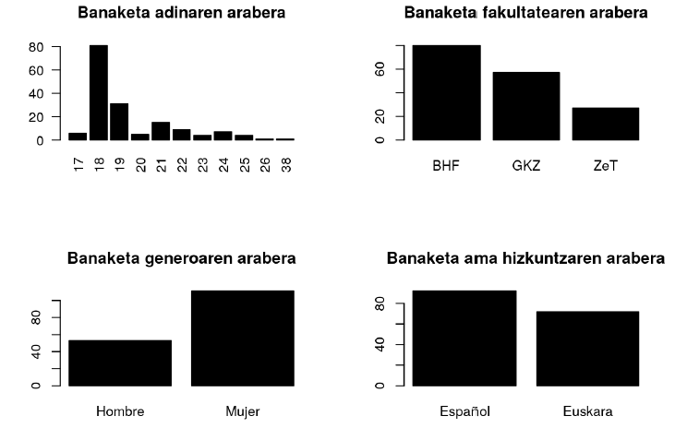
PARTE-HARTZAILEAK

Slide 7
IKAS-ESTILOAK: DATUAK KUDEATZEN
DATUAK KUDEATZEKO ETA AZTERTZEKO R PROGRAMA LIBREA
DATUAK INTERPRETATZEKO BAREMO OROKORRA

Slide 8
IKAS-ESTILOAK: EMAITZAK
Fakultatea | EKINTZAILEA | HAUSNARKORRA | TEORIKOA | PRAGMATIKOA
BHF | 3.6 | 2.99 | 3.92 | 3.39
GKZ | 4.04 | 2.58 | 3.51 | 3.61
ZeT | 3.19 | 3.22 | 3.67 | 2.89

Slide 9
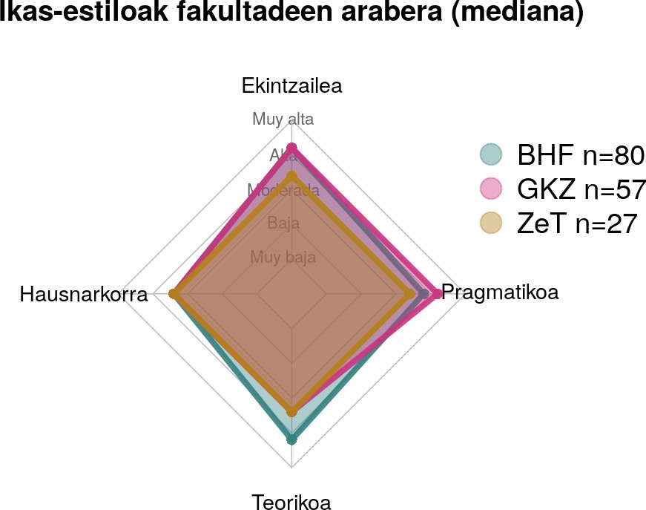
IKAS-ESTILOAK: FAKULTATEAK KONTUAN IZANIK

Slide 10
MOTIBAZIO MOTA FAKULTATEEN ARABERA

